Slide 1

VISBY IBKs FÖRENINGSTRÄD
Version 1.0 2016

Slide 2

Historik
5 år sedan…
SIUn sattes i drift inom svensk innebandy för
5 år sedan. Det hade varit ett långt projekt
baserat på forskning och fakta gällande:
Barn och ungas idrottsutövande, träning, tävling och återhämtning, baserat på utvecklingsfaser kopplat till biologisk ålder snarare än kronologisk ålder.
Nu som först börjar andra idrotter följa efter innebandyn.
Visby IBK
Var tidigt med. Vi hade som ambition att så
många som möjligt av våra ledare gick igenom GUn och deltog i så många utbildningar som det var möjligt som kom till Gotland.
🌟 Vi ser efter statistik från GIBF att de flesta av våra ledare har gått. Och vi skall bli ännu fler🌟

Slide 3
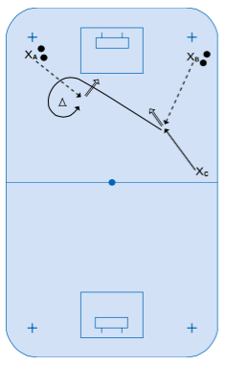
Ett steg till…
Vi vill skapa en HELHET för vår förening! Att jobba vidare med SIUn.
Detta genom att:
Se hela MÄNNISKAN. Från barn till vuxen.
Lägga grunden hos
  SPELARE att bli så bra människor och innebandyspelare som möjligt.
  LEDARE och ge stöd och förutsättningar att vara trygga i sin ledarroll
  och utvecklas som personer.
  FÖRÄLDRAR att vara trygga i sin roll bredvid planen och stöd till er ledare.
Bli en FÖRENING genom
  Skapandet av NIVÅTRÄNINGAR i Grön, Blå och Röd. Där vi träffas över laggränserna.
  och genom
  nytagna riktlinjer och handlingsplaner under förra säsongen
  och nu
  VISBY IBKs FÖRENINGSTRÄD

Slide 4



Visby ibk föreningsträd
Här finns det något för alla.
SPELARE –
🏃 Får lära sig om kost och träning.
🏃 Får lära sig hur man är en bra kompis och hur man är i en grupp.
🏃 Får lära sig om hur man får bättre samt jobbar med självkänsla och självkännedom.
🏃 Får prata om värderingar och vara i sociala sammanhang.
🏃 Får mängder med övningar som skall göra dem förberedda inför framtiden.

Slide 5
Visby ibk föreningsträd
Här finns det något för alla.
LEDARE –
💛💙 Får ett paket med övningar och tips att använda och förutsättningar att skapa bra innebandyspelare.
💛💙 Får stöd i sitt ledarskap genom att jobba tillsammans med andra ledare.
💛💙 Får möjlighet att gå utbildningar som även ger personlig utveckling. Att få växa som människa.
💛💙 Får prata om värderingar med sina spelare och andra ledare. Är med och skapar en trygg idrottsmiljö.

Slide 6
Visby ibk föreningsträd
Här finns det något för alla.
FÖRÄLDRAR –
😊 Får stöd och utbildning i att bli Världens bästa idrottsförälder.
😊 Får stöd och tips i att tala med sina barn om alkohol, droger och tobak kopplat till idrott.
😊 Får social media-utbildning i den nu mer tuffa digitala miljö våra barn lever i.
😊 Får prata om värderingar med andra föräldrar.

Slide 7



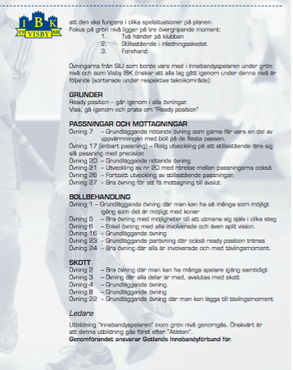



VISBY IBK FÖRENINGSTRÄD
Materialet är:
Svensk Innebandys
SISU
Externa föreläsares
Till er hjälp kommer ni ha:
Ungdomskommittén
SISU
GIBF
Andra utbildare
Amygdala-
Bristande kontroll av amygdala
gör ibland tonåringen
känslomässigt labil.

Slide 8
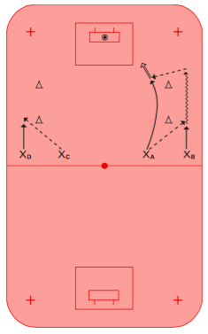
Implementation
️️️⭐️ Gör en säsongsplanering så ni kan se vilka aktiviteter som passar när i er nivå. Och planera i god tid.
⭐️ Det är en treårsplan för varje nivå. Ingen panik. Är man i slutet av en nivå så prioritera.
⭐️ Ta hjälp av Ungdomskommittén.
⭐️ Lördagar och söndagskvällar är vigda till nivåträningar och extratid om det behövs.
⭐️ Nivåmöten bokas in under september med Ungdomskommittén för genomgång av materialet tillsammans med andra ledare i samma nivå.
⭐️ HA KUL!
Notes:
Prata på era föräldramöten om detta.

Slide 9
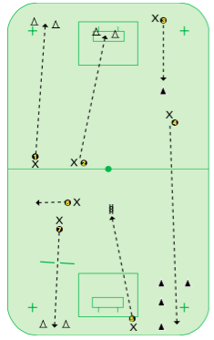
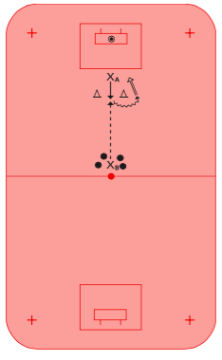
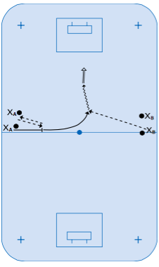
TACK!
VISBY IBKs UNGDOMSKOMMITTÉ
Version 1.0 2016

